Slide 1



VI Дальневосточный фестиваль «Педагогическая весна»
Картирование жизненного пространства и возможностей как практика выбора устремлений человека
Буланцева Евгения Владимировна
учитель истории и обществознания МБОУ «СОШ №33»,
магистр педагогики, сертифицированный тьютор МТА
26 марта
2024

Slide 2

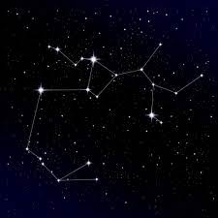
«Тьютор – это очень рефлексивный человек непростой судьбы»
Т.М.Ковалева
Тьюторство
Избыточность
Портфолио
Самопонимание
Открытость
ИОП
Пробные действия
Деятельность
Индивидуализация
Самостроительство
Рефлексия
Ресурсы
Вариативность
Самопознание
Антропопрактика
Образ будущего
Картирование

Slide 3

Антропологические основания деятельности в образовании
Содержание образования:
личностные ситуации выбора
самоопределение
переживания
Основные
формы:
социальные практики,
стажировки,
личностно-значимые проекты,
исследования,
экспедиции
Антропологическая
предметность:
фиксация
поддержка
развитие субъективности

Slide 4
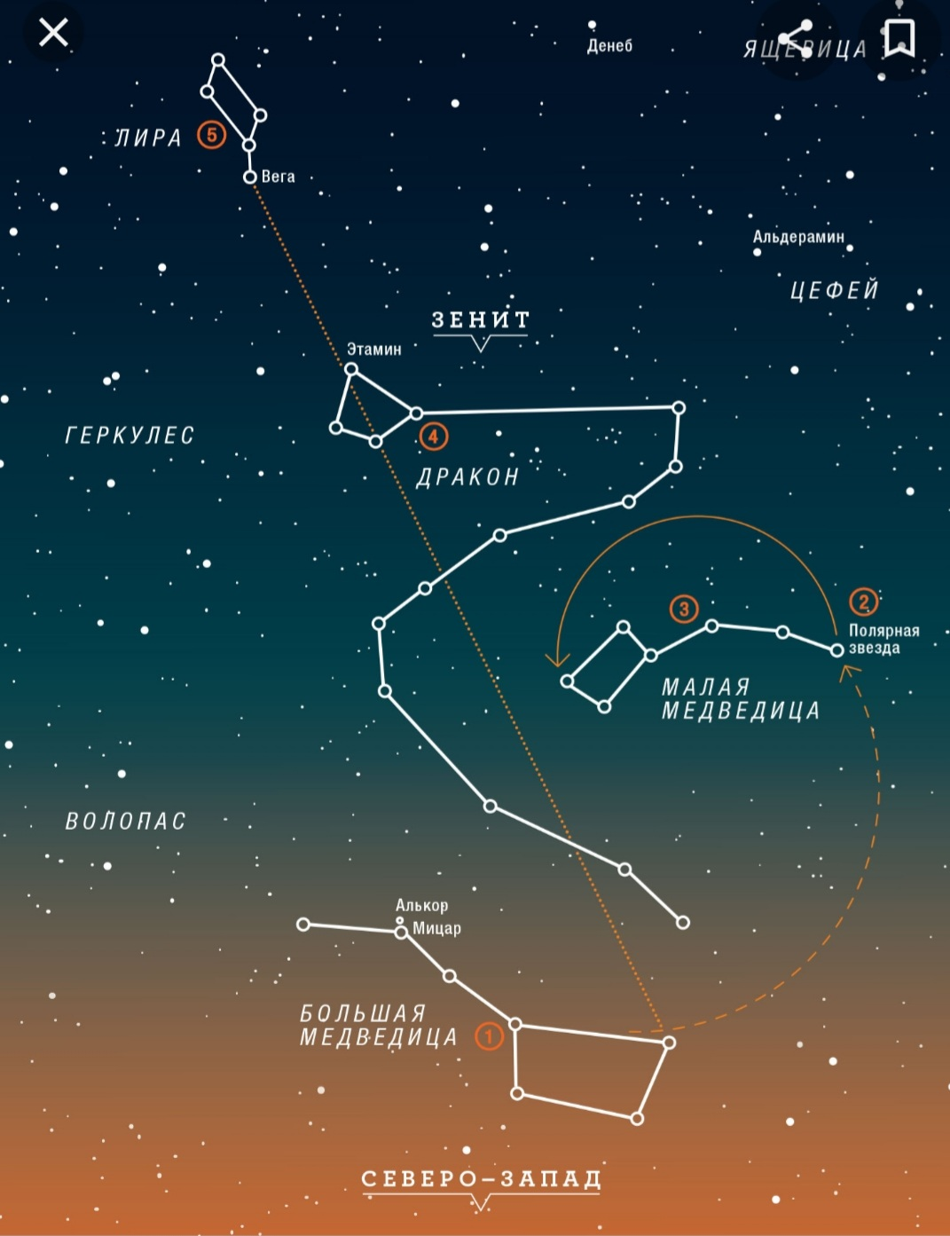
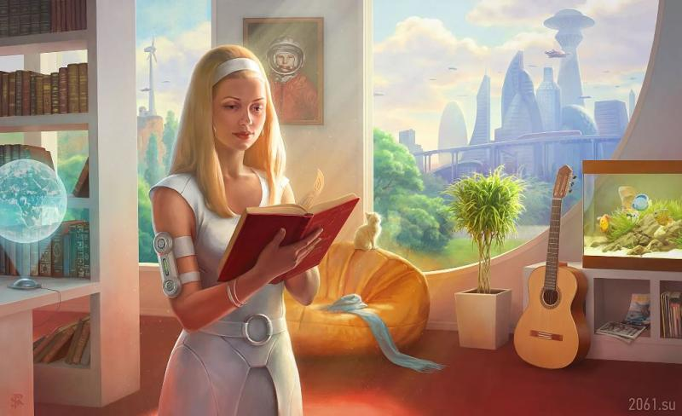


Карта «Мой путь в тьюторстве»
Робоцентр (пробы)
ТГМУ (пробы)
Картирование
Школа 33
(пробы)
2011-2021
ДВФУ (пробы)
Школа 77 (практика)
Курсы по тьюторству
Пробные действия
Магистратура
ДВФУ
Знакомство с тьюторством
2011-2013
Рефлексия

Slide 5

Риск
Проблема
Ценности
Позиция
Самореализация
Ответственность
Миссия
Противоречия
Устремления
Субъективность
Выбор
Сверхзадача
Самопроявление
Самопреодоление

Slide 6
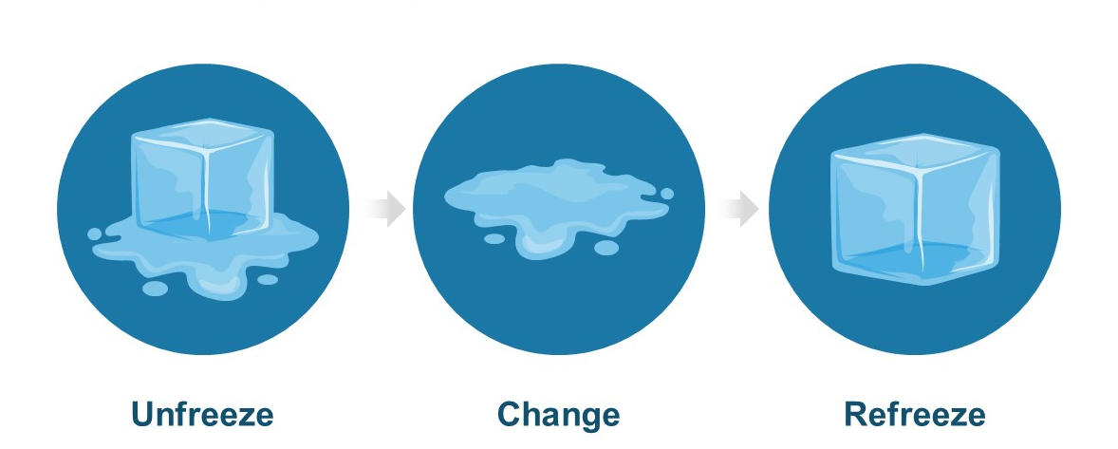
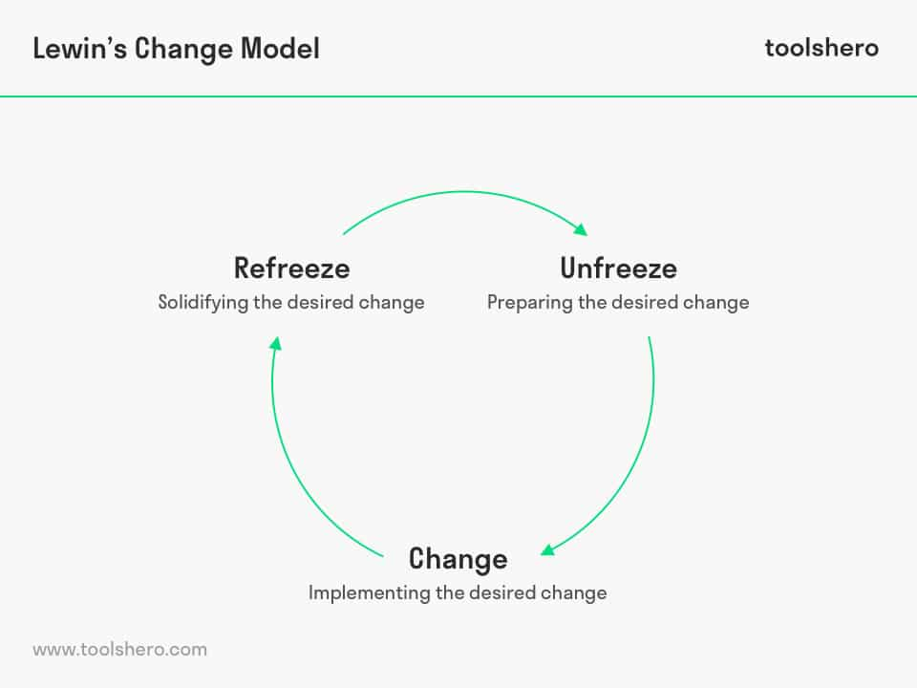
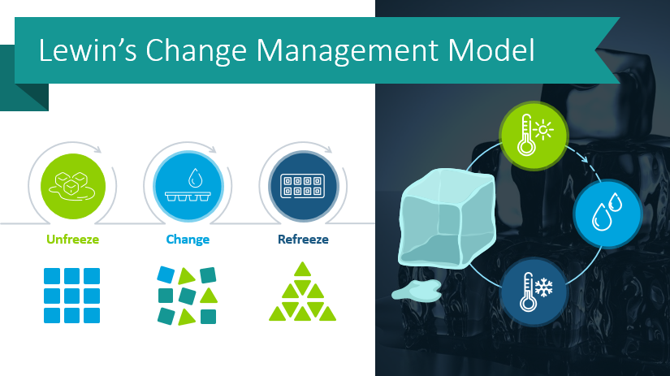
Трехэтапная модель изменений описывает текущее состояние как статус-кво. Он представляет процесс изменения, затем начинает с предлагаемого изменения, а затем развивается до желаемого будущего состояния.

Slide 7
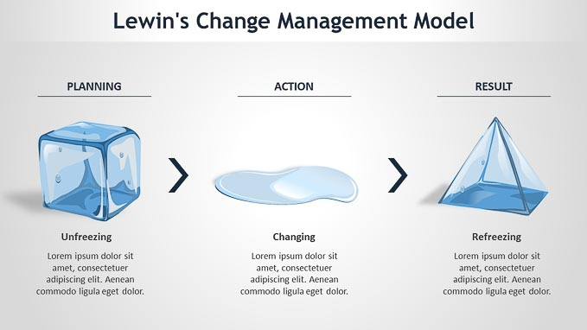
Расширение жизненного пространства человека есть его развитие.
На поведение влияет только то, что действует здесь и теперь.
Жизненный путь личности может быть переоценен и переориентирован.
Выбор человеком способа действования есть выбор собственной личности. | Чтобы детерминировать свое будущее и освободиться от прошлого, человек должен предпринять определенные действия. | Поступая в соответствии с будущим проектом самого себя, человек становится тем, кем он желает быть.

Slide 8
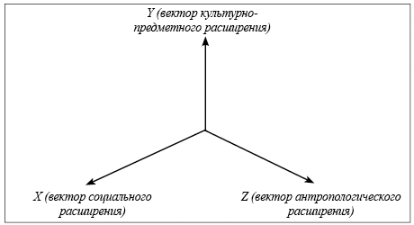
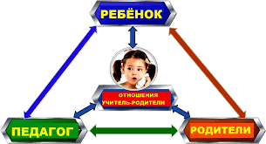
Тьютор

Slide 9

2. Картирование жизненного пространства и возможностей – это вид преобразующей педагогической деятельности, направленной на организацию процесса накопления, осознания и использования человеком возможностей и особенностей своей индивидуальности для решения задач собственного образования и жизнедеятельности, например, через выбор собственных устремлений.
Заключение
1. Тьюторская позиция педагога становится ценностно-смысловым основанием его действий, определяющим стратегию проектирования и расширения пространства пробы себя, своих возможностей, планирования шагов по достижению образа будущего.

